Slide 1
Introducción a los Gráficos 3D

Slide 2
¿Qué son los gráficos 3D?
Información visual en 3 dimensiones (X, Y, Z)
Diseño (CAD)
Visualización
Imágenes médicas (TAC, RMN, ultrasonido)
Juegos!
La pantalla sólo tiene 2 dimensiones

Slide 3
¿Qué son los gráficos 3D?
Varios métodos para proyectar 3D a 2D
Raytracing (simulación de luz)
Gráficos vectoriales
Rasterizado

Slide 4
Rasterizado
Objetos en 3D compuestos de puntos (vértices)
Los vértices se agrupan en polígonos
Los polígonos forman una malla (mesh)
Dibuja puntos de color (pixeles) en la pantalla
Proyecta cada polígono a la pantalla
Perspectiva
Determina cuáles pixeles en la pantalla están cubiertos por el polígono

Slide 5
Vértices
Puntos en el espacio
Contienen otra información que puede variar para cada punto
Color
Normal (orientación de la superficie)
Coordenadas de textura

Slide 6
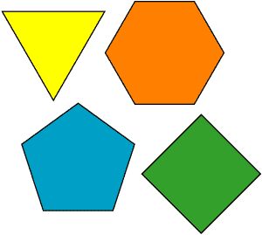
Polígonos
Formas planas descritas por puntos en el espacio
Generalmente se usan triángulos

Slide 7
Mallas (Meshes)
Colecciones de polígonos que forman un objeto
Crean la impresión de un objeto sólido
En realidad sólo es la superficie

Slide 8
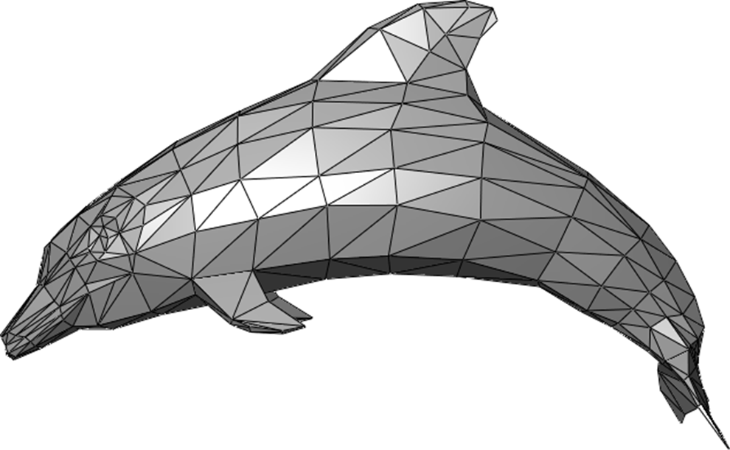
Mallas (Meshes)

Slide 9
Transformaciones
Matriz de modelo
Matriz de vista
Matriz de proyección

Slide 10
Matriz de modelo
Traslada los vértices de cada modelo para posicionarlos correctamente en el “mundo”
Aplica la ubicación, rotación y escala del modelo

Slide 11
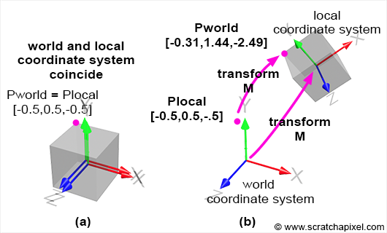
Matriz de modelo

Slide 12
Matriz de vista
Traslada los vértices en el “mundo” para posicionarlos relativos al “ojo”
Aplica (inversamente) la ubicación y rotación de la cámara

Slide 13
Proyección
Crear la impresión de 3 dimensiones en una pantalla de 2 dimensiones
Matriz de perspectiva
Multiplica las posiciónes en 3D y da un resultado en 2D que simula la perspectiva

Slide 14
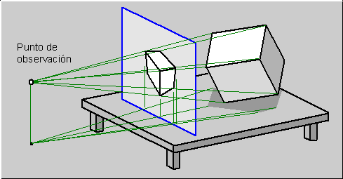
Proyección

